Slide 1

Inscrição de Prestadora
Prestadora realizando o processo

Slide 2
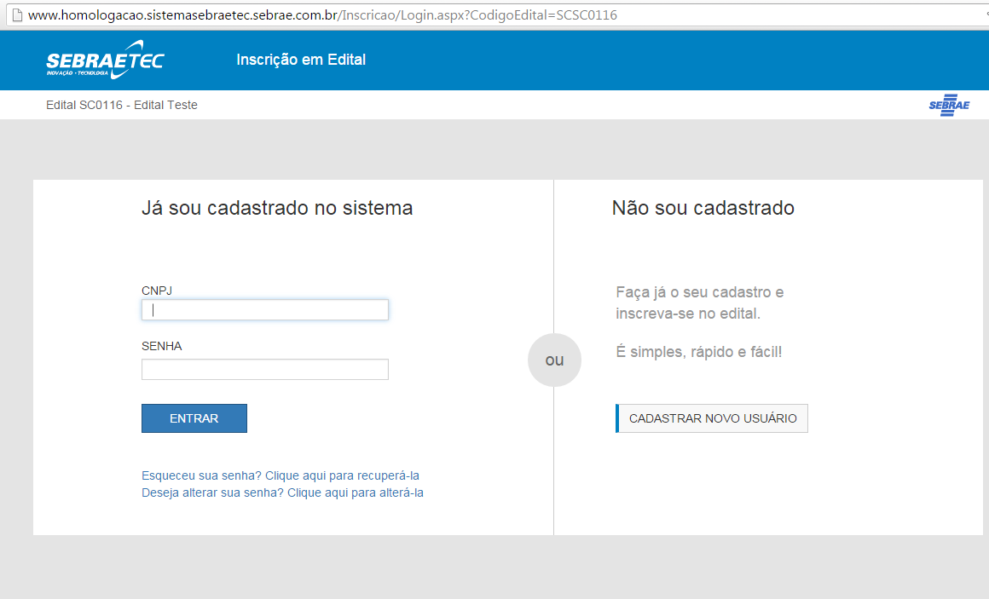
Inscrição de Prestadora
Quando é a prestadora que irá fazer o seu próprio cadastro, ela deve acessar o link de inscrição, que é gerado quando da criação do Edital.
Caso a empresa já tenha cadastro em algum outro Edital, deve fazer Login normalmente. Senão, deve criar um novo usuário.

Slide 3
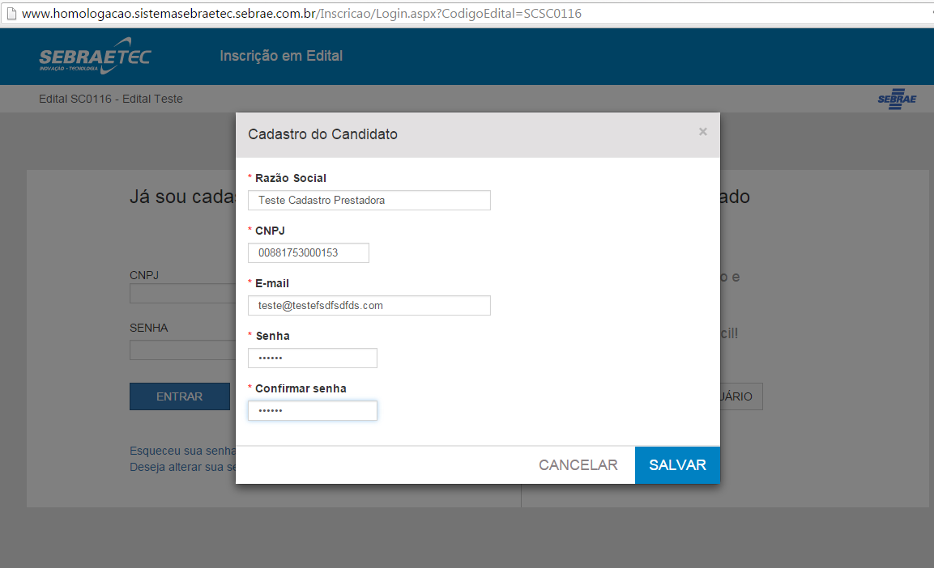
Inscrição de Prestadora
A prestadora informa os dados iniciais para fazer o seu cadastro

Slide 4
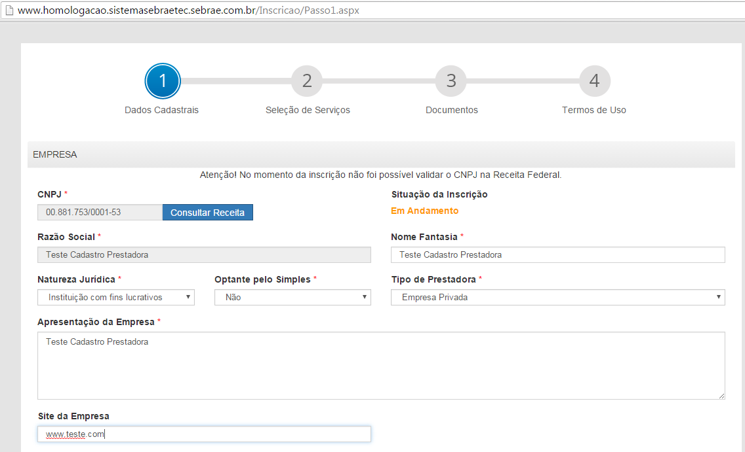
Inscrição de Prestadora
A prestadora informa os dados cadastrais na primeira aba. Todos os campos podem ser preenchidos normalmente.

Slide 5
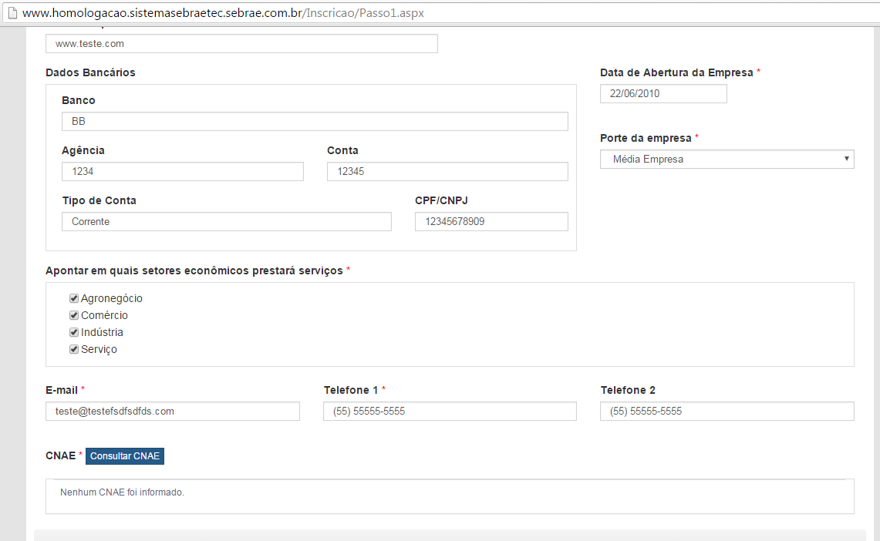
Inscrição de Prestadora
Os CNAEs podem ser consultados e baixados do site da Receita através do botão Consultar CNAE. Se houver alguma falha na comunicação com a Receita, será possível informar os CNAE manualmente.

Slide 6
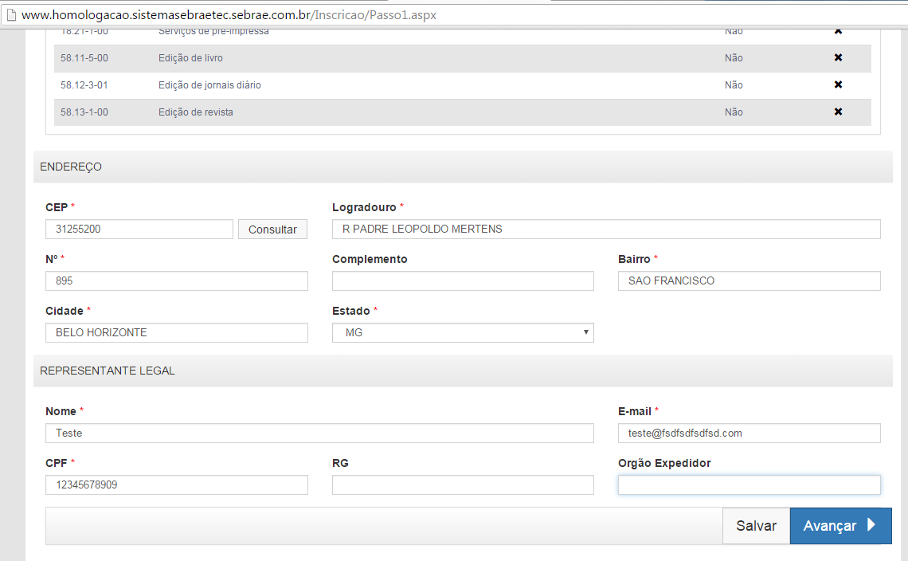
Inscrição de Prestadora
Após informar todos os dados cadastrais, deve-se avançar para a próxima etapa.

Slide 7
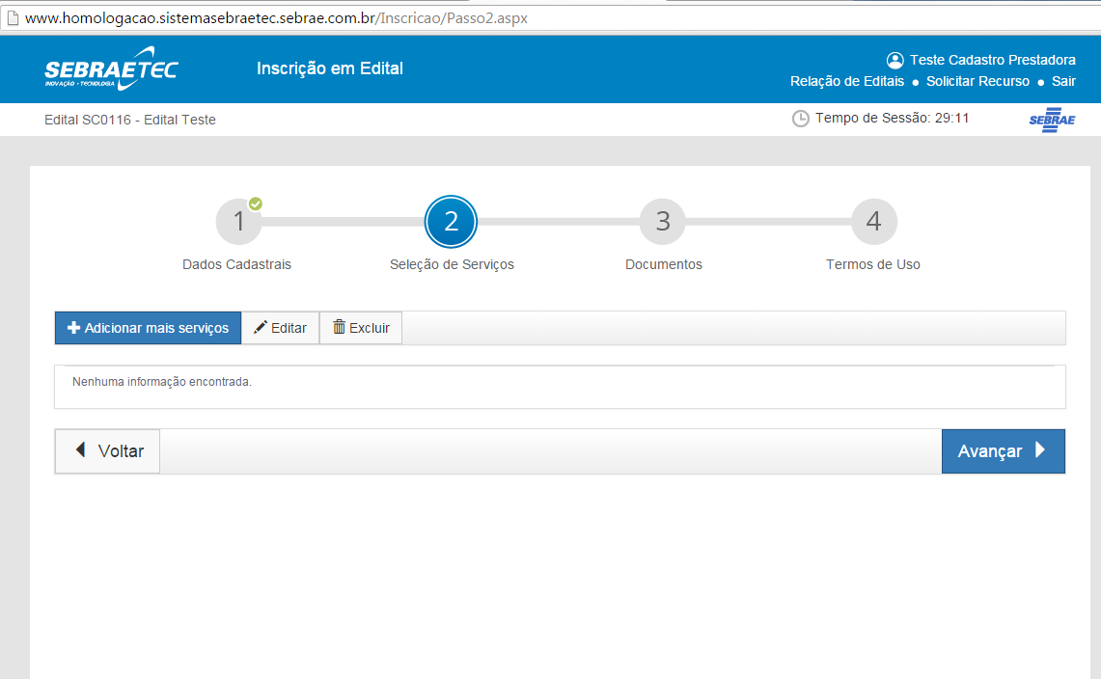
Inscrição de Prestadora
Para cadastrar os serviços, deve-se clicar no botão “Adicionar mais serviços”.

Slide 8
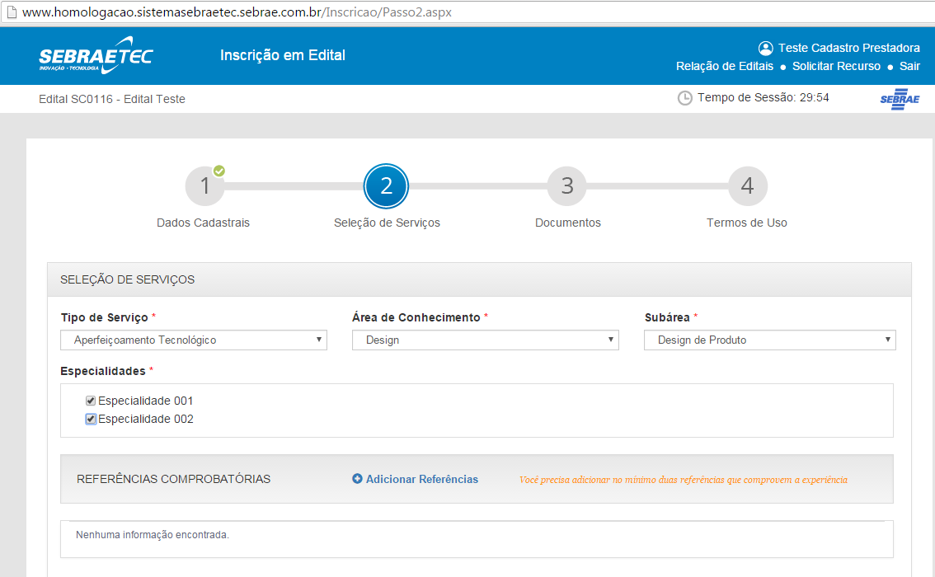
Inscrição de Prestadora
Após clicar em Adicionar Serviço, o sistema abrirá essa tela para informar os dados.
Devem ser informados o serviço, a área e a subárea. Caso a subárea possua especialidades cadastradas, deverão ser informadas as especialidades que a prestadora atenderá. Se não houver especialidade, o campo não será obrigatório.
Deve-se informar duas referências comprobatórias para atestar a experiência da empresa.

Slide 9
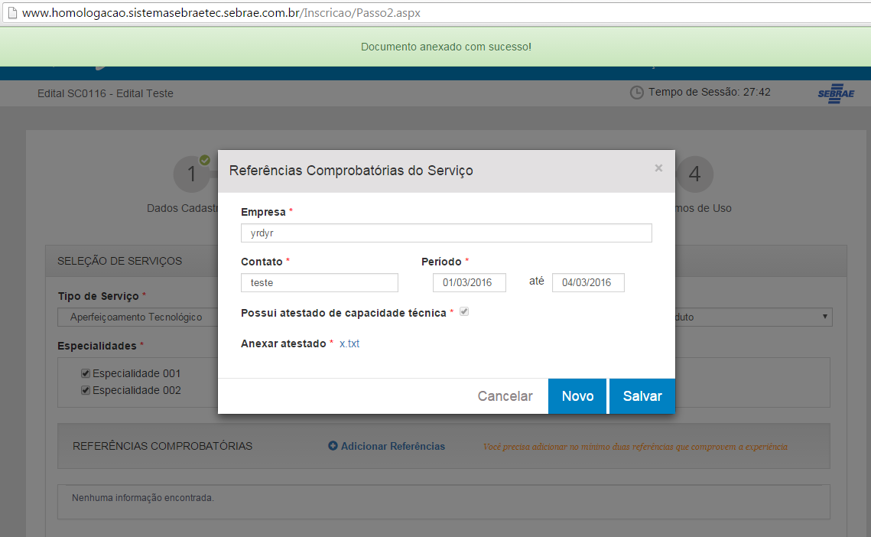
Inscrição de Prestadora
Ao clicar em Adicionar Referências, será aberta essa tela, onde serão informados os dados da empresa que já foi atendida pela prestadora.
É nessa tela que será anexado o atestado de capacidade técnica que comprova essa experiência.
Devem ser cadastradas duas referências.

Slide 10
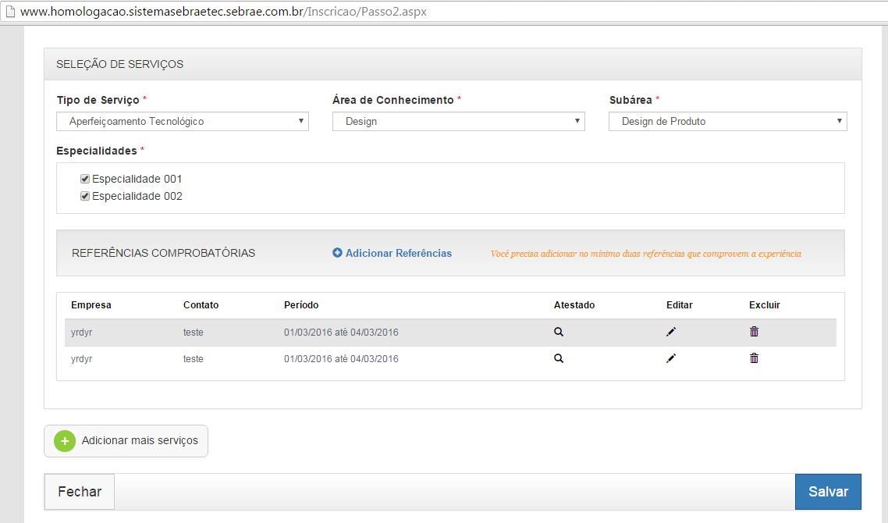
Inscrição de Prestadora
Após cadastrar todos os dados do serviço, deve-se clicar em Salvar para gravar a informação.

Slide 11
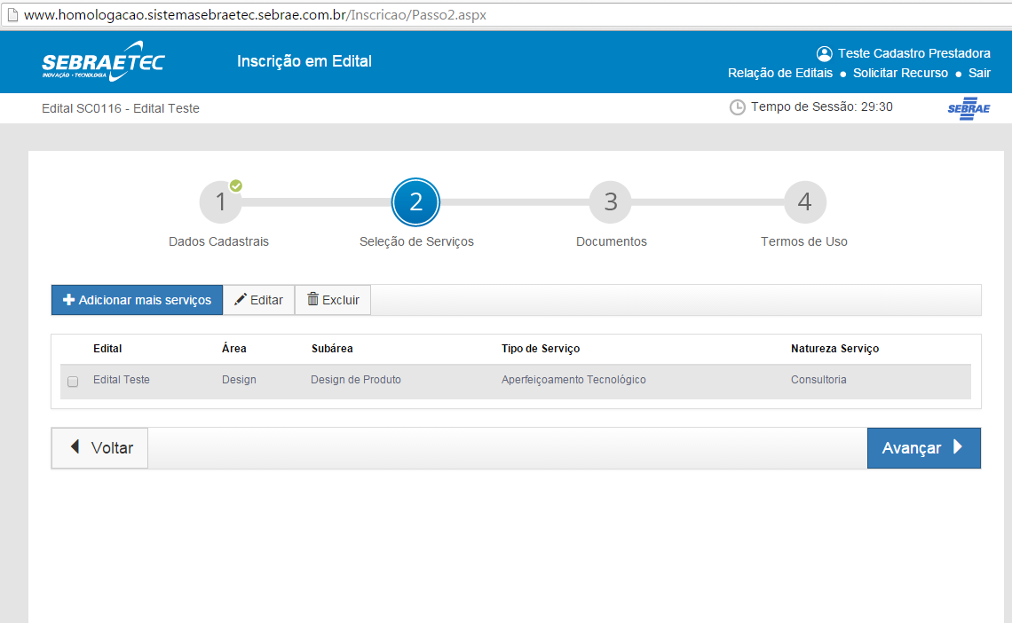
Inscrição de Prestadora
Repetir o procedimento para cada novo serviço.
Após incluir todos os serviços, deve-se avançar para preencher a aba Documentos.

Slide 12
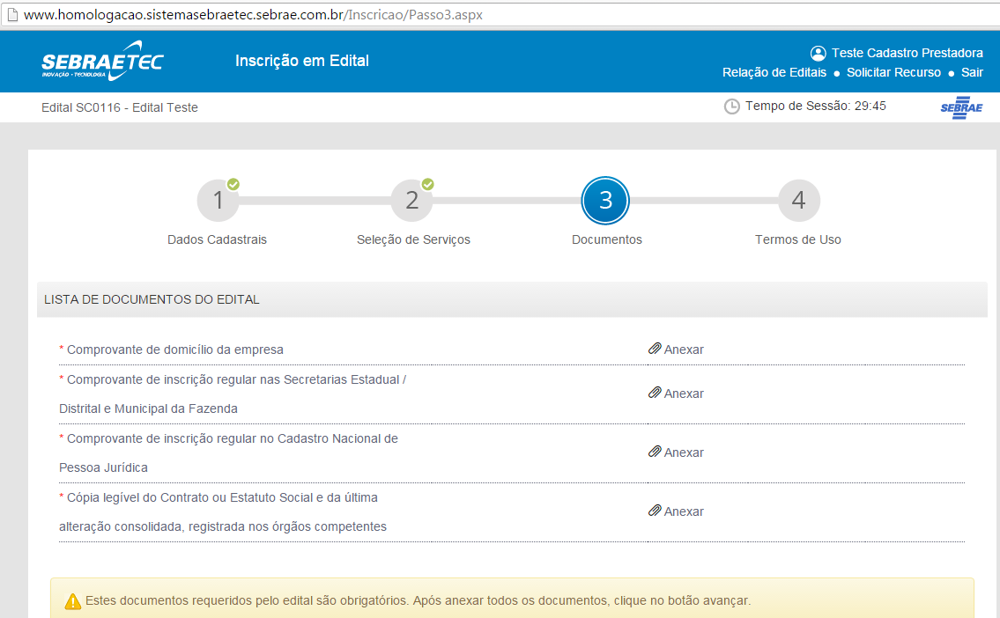
Inscrição de Prestadora
Na aba Documentos, serão exigidos os documentos cadastrados no Edital, de acordo com a regra definida nos dados do Edital, por modalidade e tipo de serviço.

Slide 13
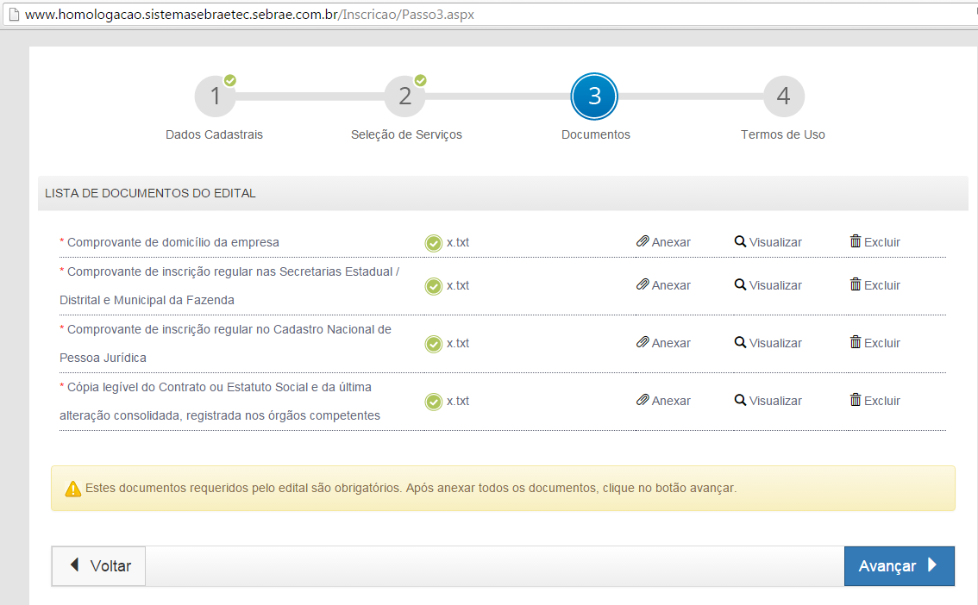
Inscrição de Prestadora
Após anexar todos os documentos, deve-se clicar em Avançar para prosseguir com o cadastro.

Slide 14
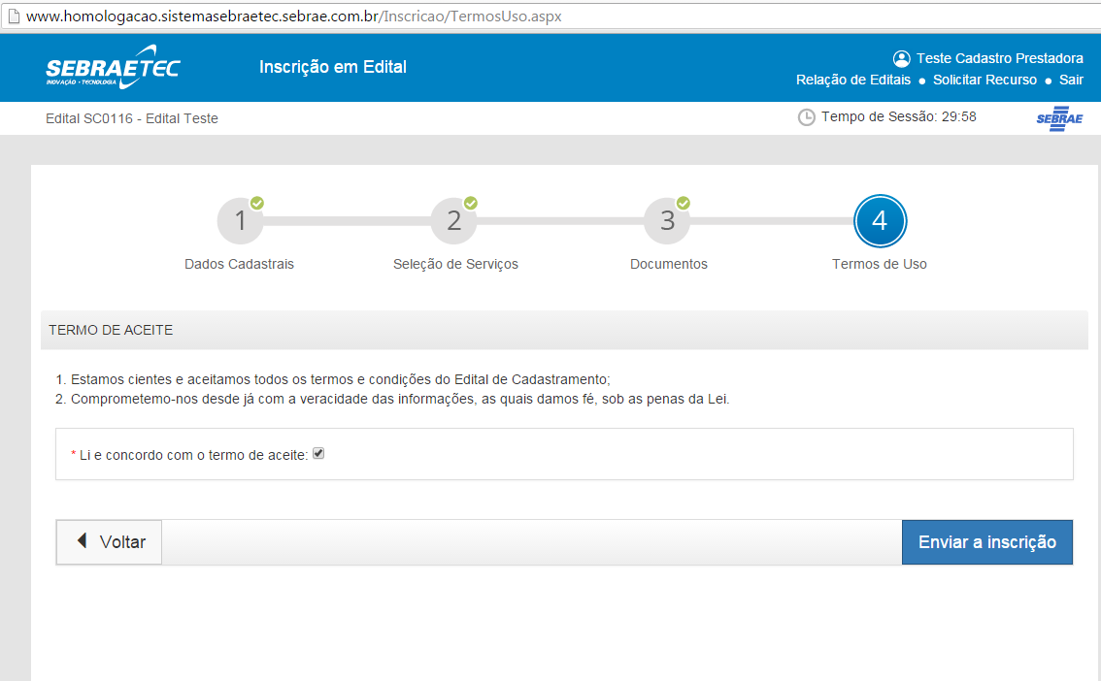
Inscrição de Prestadora
Deve-se marcar que leu e concordou com o Termo de Aceite e então Enviar a Inscrição, que será avaliada pela Comissão de Avaliação do SEBRAE/UF.

Slide 15
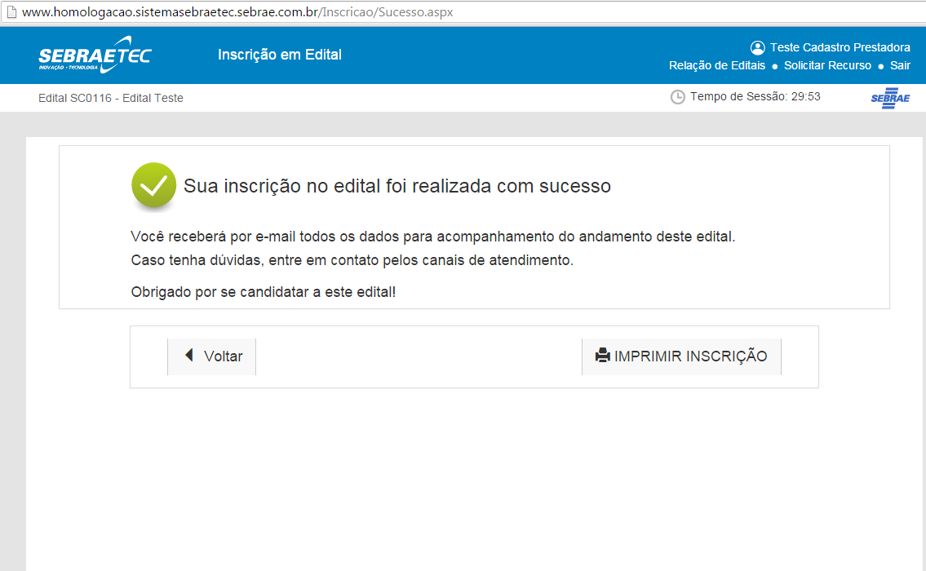
Inscrição de Prestadora
O sistema irá confirmar o envio da inscrição.

